Slide 1

第 单元 函 数
三
3.4 函数的奇偶性

Slide 2




观察探索 探究新知

Slide 3


观察探索 探究新知

Slide 4

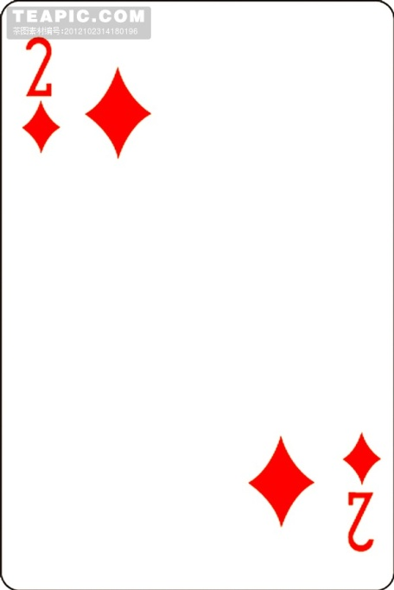


Slide 5


轴对称
中心对称

Slide 6
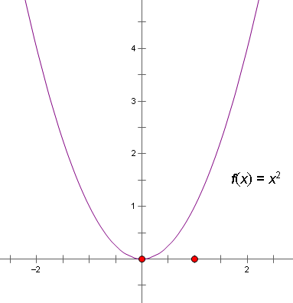
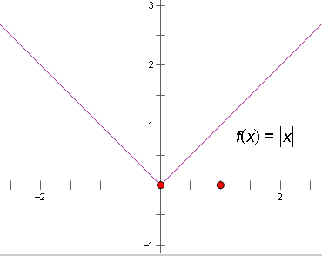
观察探索 探究新知

Slide 7






观察探索 探究新知
对于函数$y=x^{2}$
$f\left(−3\right)=$?
$f\left(3\right)=$?
$$∴f\left(−3\right)=f\left(3\right)=9$$
$$∴f\left(−2\right)=f\left(2\right)=4$$
$$∴f\left(−1\right)=f\left(1\right)=1$$
思考：如何用语言描述这种情景？

Slide 8

观察探索 探究新知
对于函数$f\left(x\right)=x^{2}$
$${\left(−x\right)}^{2}=x^{2}=f\left(x\right)$$
对于R内任意的一个$x都有f\left(−x\right)=$

Slide 9



观察探索 探究新知
对于函数$y=\left|x\right|$
$f\left(−3\right)=$?
$f\left(3\right)=$?
$$∴f\left(−3\right)=f\left(3\right)=3$$
$$∴f\left(−2\right)=f\left(2\right)=2$$
$$∴f\left(−1\right)=f\left(1\right)=1$$
思考：如何用语言描述这种情景？

Slide 10

观察探索 探究新知
对于函数$f\left(x\right)=\left|x\right|$
$$\left|−x\right|=\left|x\right|=f\left(x\right)$$
对于R内任意的一个$x都有f\left(−x\right)=$

Slide 11
观察探索 探究新知
$思考：$如何归纳？

Slide 12
观察探索 探究新知
偶函数的定义
一般地，如果对于函数 f (x)的定义域内的任意一个x，都有 f (-x)= f (x) ，那么函数 f (x)就叫作偶函数.

Slide 13
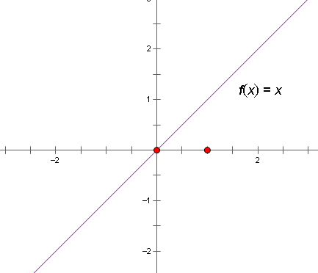
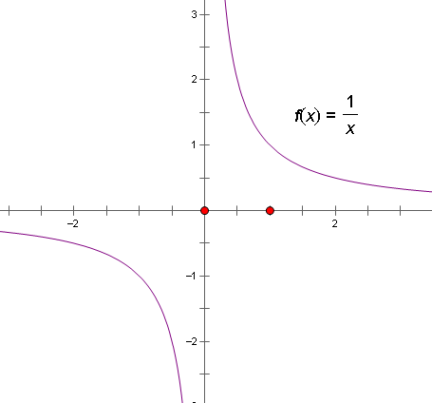
观察探索 探究新知

Slide 14




观察探索 探究新知
对于函数$y=x$
$f\left(−3\right)=$?
$f\left(3\right)=$?
$$∴f\left(−3\right)=−3=−f\left(3\right)$$
$$∴f\left(−2\right)=−2=−f\left(2\right)$$
$$∴f\left(−1\right)=−1=−f\left(1\right)$$
思考：如何用语言描述这种情景？

Slide 15

观察探索 探究新知
对于函数$f\left(x\right)=x$
$$−x=−f\left(x\right)$$
对于R内任意的一个$x都有f\left(−x\right)=$

Slide 16
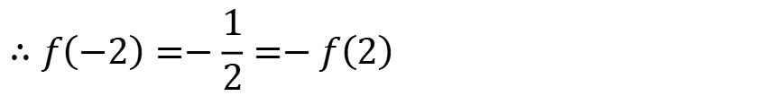
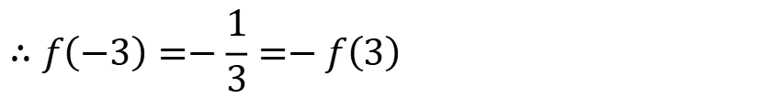

观察探索 探究新知
对于函数$y=\frac{1}{x}$
$f\left(−3\right)=$?
$f\left(3\right)=$?
$$∴f\left(−3\right)=−\frac{1}{3}=−f\left(3\right)$$
$$∴f\left(−2\right)=−\frac{1}{2}=−f\left(2\right)$$
$$∴f\left(−1\right)=−1=−f\left(1\right)$$
思考：如何用语言描述这种情景？

Slide 17

观察探索 探究新知
对于函数$f\left(x\right)=\frac{1}{x}$
$$−\frac{1}{x}=f\left(x\right)$$
对于R内任意的一个$x都有f\left(−x\right)=$

Slide 18
观察探索 探究新知
$思考：$如何归纳？

Slide 19
观察探索 探究新知
奇函数的定义
一般地，如果对于函数 f (x)的定义域内的任意一个x，都有 f (-x)= -f (x) ，那么函数 f (x)就叫作奇函数.

Slide 20
奇、偶函数图象的性质:
观察探索 探究新知
(1)奇函数的图象关于原点对称.反过来,如果一个函数的图象关于原点对称,那么这个函数为奇函数.
(2)偶函数的图象关于y轴对称.反过来,如果一个函数的图象关于y轴对称,那么这个函数为偶函数.
奇偶函数图象的性质可用于：
① 判断函数的奇偶性.
②简化函数图象的画法

Slide 21




巩固知识 典型例题
例1 判断下列函数的奇偶性：
$（1）f\left(x\right)=x^{3}$;
$（2）f\left(x\right)=x^{4}−$1;
$（3）f\left(x\right)=\frac{x}{1+x^{2}}$;
$（4）f\left(x\right)=x+2.$

Slide 22

巩固知识 典型例题
例1 判断下列函数的奇偶性：
$$（1）f\left(x\right)=x^{3}$$
思路：分别求出 f(x)和 f (-x),再做比较.
解：
$$f\left(−x\right)={\left(−x\right)}^{3}=−x^{3}=−f\left(x\right)$$
$∴f\left(x\right)=x^{3}$是奇函数.

Slide 23



巩固知识 典型例题
例1 判断下列函数的奇偶性：
$（2）f\left(x\right)=x^{4}−$1
解：
$$f\left(−x\right)={\left(−x\right)}^{4}−1$$
$=x^{4}−$1
$$=f\left(x\right)$$

Slide 24
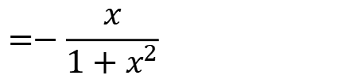
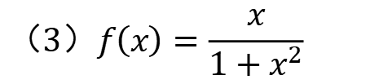

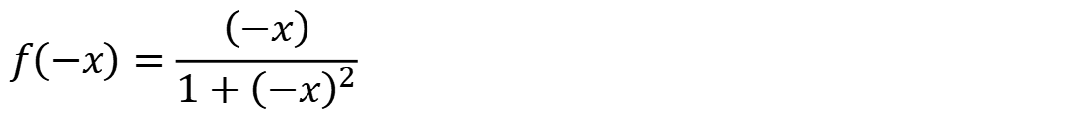
巩固知识 典型例题
例1 判断下列函数的奇偶性：
$$（3）f\left(x\right)=\frac{x}{1+x^{2}}$$
$$f\left(−x\right)=\frac{\left(−x\right)}{1+{\left(−x\right)}^{2}}$$
解：
$$=−\frac{x}{1+x^{2}}$$
$$=−f\left(x\right)$$
$∴f\left(x\right)=\frac{x}{1+x^{2}}$是奇函数.

Slide 25


巩固知识 典型例题
例1 判断下列函数的奇偶性：
$（4）f\left(x\right)=x+2$
解：
$$f\left(−x\right)=\left(−x\right)+2$$
$$=−x+2$$
当$x≠0时，f\left(−x\right)≠f\left(x\right)$,且$f\left(−x\right)≠−f\left(x\right)$
$∴f\left(x\right)=x+2$是非奇非偶函数.

Slide 26
巩固知识 典型例题
判断函数奇偶性的步骤:
①考查函数定义域是否关于原点对称；
②判断f(-x)与f(x)、-f(x)的关系；
③作出结论.

Slide 27
巩固知识 典型例题
图象法
例2.根据下列函数图象,判断函数奇偶性.
y
y
偶
奇
x
x
y
非奇
非偶
y
奇
-1
-1
2
x
1
x

Slide 28
巩固知识 典型例题
定义法
例3.判断下列函数的奇偶性
解:定义域为{x|x≠0},
解:f(x)的定义域为{x|x≠0}.
∴f(x)为奇函数.
∴f(x)为偶函数.

Slide 29
练习巩固 深化理解
练习：
教材74页练习 1

Slide 30
课堂小结
1.奇偶性定义:对于函数f(x),在它的定义域内，
①若有f(-x)=-f(x), 则f(x)叫做奇函数；
②若有f(-x)=f(x), 则f(x)叫做偶函数。
2.定义域关于原点对称是函数具有奇偶性的前提
3.图象性质:
一个函数为奇函数⇔它的图象关于原点对称
一个函数为偶函数⇔它的图象关于y 轴对称
4.判断奇偶性方法：图象法，定义法。

Slide 31
课堂小结 布置作业
注意：判断函数奇偶性的前提是看定义域是不是对称！！！
小结：
1.本节课学了哪些知识？
2.重点和难点是什么？
作业：
教材87页习题四

Slide 32
Thanks

